Slide 1
Forecast de comida
Alejandro Acosta León

Slide 2
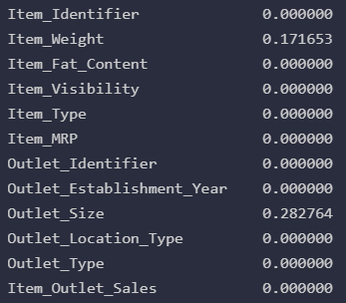
Descripción de los datos
La base original tiene 11 variables explicativas y una explicada.
Dos variables (Item_Weight y Outlet_Size) no cuentan con datos completos.
En el caso del peso del item, se imputaron los datos a partir del identificador del item utilizando la librería DataWig. Para el tamaño del outlet era imposible realizar esta imputación por lo que optó por eliminar la variable.
Trans limpiar la base, se cuenta con un total de 8523 observaciones.

Slide 3
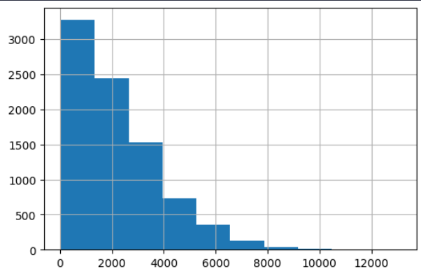
Distribución de la variable dependiente

Slide 4
Correlación variables numéricas
 | Item_Weight | Item_Visibility | Item_MRP | Outlet_Establishment_Year | Item_Outlet_Sales
Item_Weight | 1.0000 | -0.0140 | 0.0271 | -0.0116 | 0.0141
Item_Visibility | -0.0140 | 1.0000 | -0.0013 | -0.0748 | -0.1286
Item_MRP | 0.0271 | -0.0013 | 1.0000 | 0.0050 | 0.5676
Outlet_Establishment_Y | -0.0116 | -0.0748 | 0.0050 | 1.0000 | -0.0491
Item_Outlet_Sales | 0.0141 | -0.1286 | 0.5676 | -0.0491 | 1.0000

Slide 5
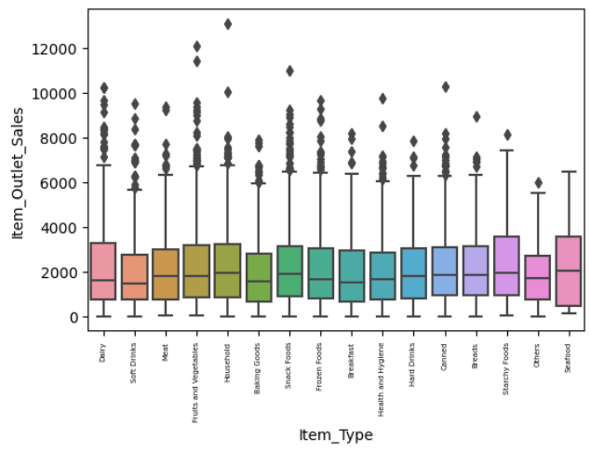
Variables categóricas
El tipo de producto parece no tener una correlación clara con la venta del producto

Slide 6
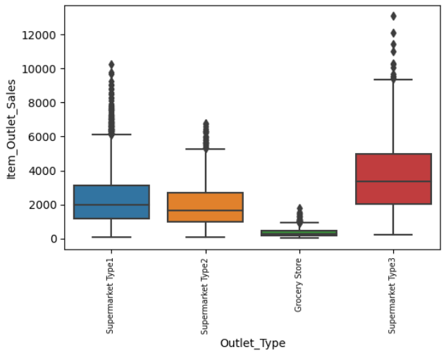
Variables categóricas
Por otro lado, el tipo de local parece sí tener una correlación importante con la venta.

Slide 7
Modelo KNN

Slide 8
Parámetros del modelo KNN
La data se dividió en un set de entrenamiento (70%) y un set de prueba.
Para evaluar el desempeño del modelo, se utilizó la métrica R² en el set de prueba.
Los hiperparámetros del modelo se seleccionaron de acuerdo a la métrica R².
Se determinó que el número óptimo de vecinos es 20.

Slide 9
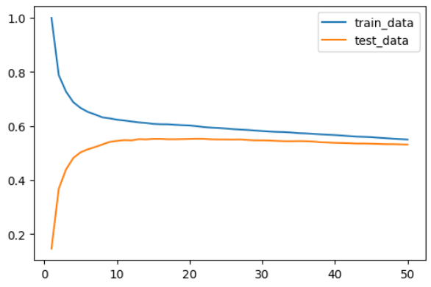
←
Se obtiene un ajuste de 55.2%
Con 13 vecinos, se maximiza el ajuste R² en el set de prueba

Slide 10
Modelo de regresión lineal

Slide 11
Resultados
 | Parameter | Std. Err. | T-stat | P-value | Lower CI | Upper CI
Intercept | -1813.70 | 71.18 | -25.48 | 0.00 | -1953.20 | -1674.20
item_fat_content[T.Regular] | 40.85 | 28.43 | 1.44 | 0.15 | -14.88 | 96.58
item_mrp | 15.57 | 0.23 | 68.57 | 0.00 | 15.12 | 16.01
item_type[T.Breads] | 3.00 | 78.49 | 0.04 | 0.97 | -150.85 | 156.84
item_type[T.Breakfast] | 10.08 | 125.24 | 0.08 | 0.94 | -235.38 | 255.55
item_type[T.Canned] | 26.25 | 57.36 | 0.46 | 0.65 | -86.17 | 138.67
item_type[T.Dairy] | -39.97 | 61.91 | -0.65 | 0.52 | -161.30 | 81.37
item_type[T.Frozen Foods] | -25.98 | 54.28 | -0.48 | 0.63 | -132.36 | 80.41
item_type[T.Fruits and Vegetables] | 29.01 | 51.72 | 0.56 | 0.57 | -72.36 | 130.38
item_type[T.Hard Drinks] | -0.24 | 84.28 | 0.00 | 1.00 | -165.42 | 164.94
item_type[T.Health and Hygiene] | -10.79 | 61.09 | -0.18 | 0.86 | -130.52 | 108.95
item_type[T.Household] | -39.30 | 56.46 | -0.70 | 0.49 | -149.96 | 71.36
item_type[T.Meat] | 2.03 | 66.10 | 0.03 | 0.98 | -127.51 | 131.58
item_type[T.Others] | -26.01 | 83.11 | -0.31 | 0.75 | -188.91 | 136.89
item_type[T.Seafood] | 182.14 | 165.68 | 1.10 | 0.27 | -142.59 | 506.87
item_type[T.Snack Foods] | -9.91 | 52.16 | -0.19 | 0.85 | -112.15 | 92.33
item_type[T.Soft Drinks] | -26.33 | 67.37 | -0.39 | 0.70 | -158.38 | 105.72
item_type[T.Starchy Foods] | 24.38 | 109.44 | 0.22 | 0.82 | -190.11 | 238.87
item_visibility | -298.64 | 230.29 | -1.30 | 0.19 | -750.00 | 152.72
item_weight_imputed | 0.16 | 2.72 | 0.06 | 0.95 | -5.17 | 5.48
outlet_location_type[T.Tier 2] | 10.77 | 31.98 | 0.34 | 0.74 | -51.92 | 73.46
outlet_location_type[T.Tier 3] | -17.92 | 34.38 | -0.52 | 0.60 | -85.31 | 49.47
outlet_type[T.Supermarket Type1] | 1937.00 | 34.81 | 55.65 | 0.00 | 1868.80 | 2005.20
outlet_type[T.Supermarket Type2] | 1628.70 | 46.28 | 35.19 | 0.00 | 1538.00 | 1719.40
outlet_type[T.Supermarket Type3] | 3355.60 | 60.02 | 55.91 | 0.00 | 3238.00 | 3473.20
R²=.5626

